Slide 1


VL
ML-Обработка
цен на ноутбуки
machine-learning basic Otus

Slide 2
VL
Первичные данные
Разведочный анализ данных
Выявление аномалий
Нормализация данных
Обучение моделей
выбор лучшей
--- Bonus ---
ML - предсказание производителя ноутбука
machine-learning basic Otus

Slide 3
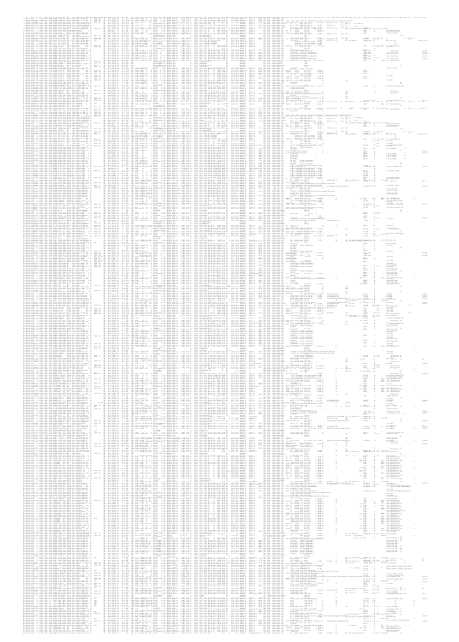


VL
Исходные данные
984 строки данных
98 параметров, из них:
без пропусков всего 24
3 float64
1 int64
все остальные object
machine-learning basic Otus

Slide 4


VL
Разведочный анализ данных(EDA)
Визуально было обнаружено сразу много столбцов с сильно уникальными значениями( «Web Camera», «Sound Chip», etc. )
machine-learning basic Otus

Slide 5
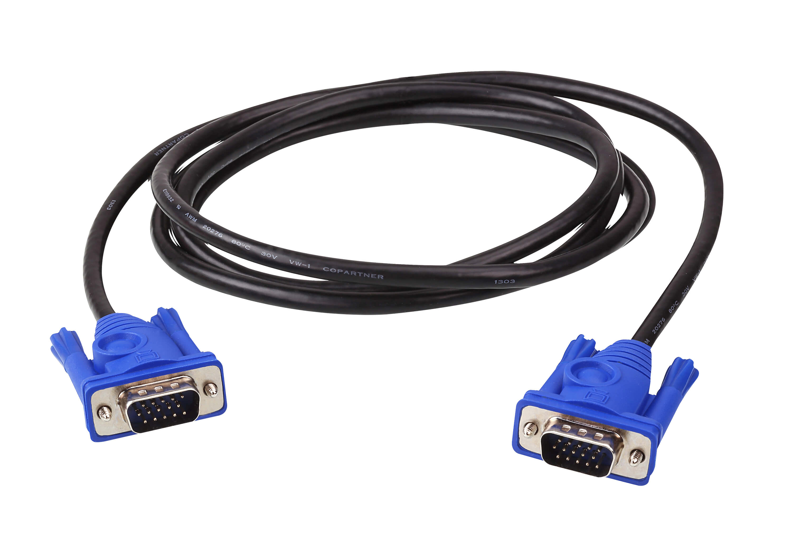
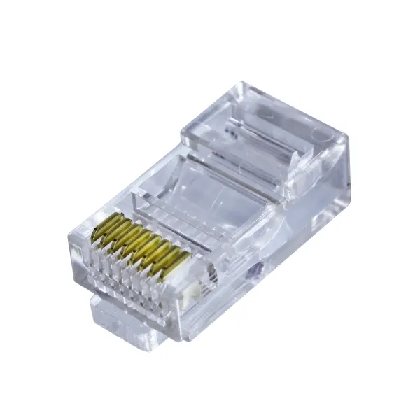

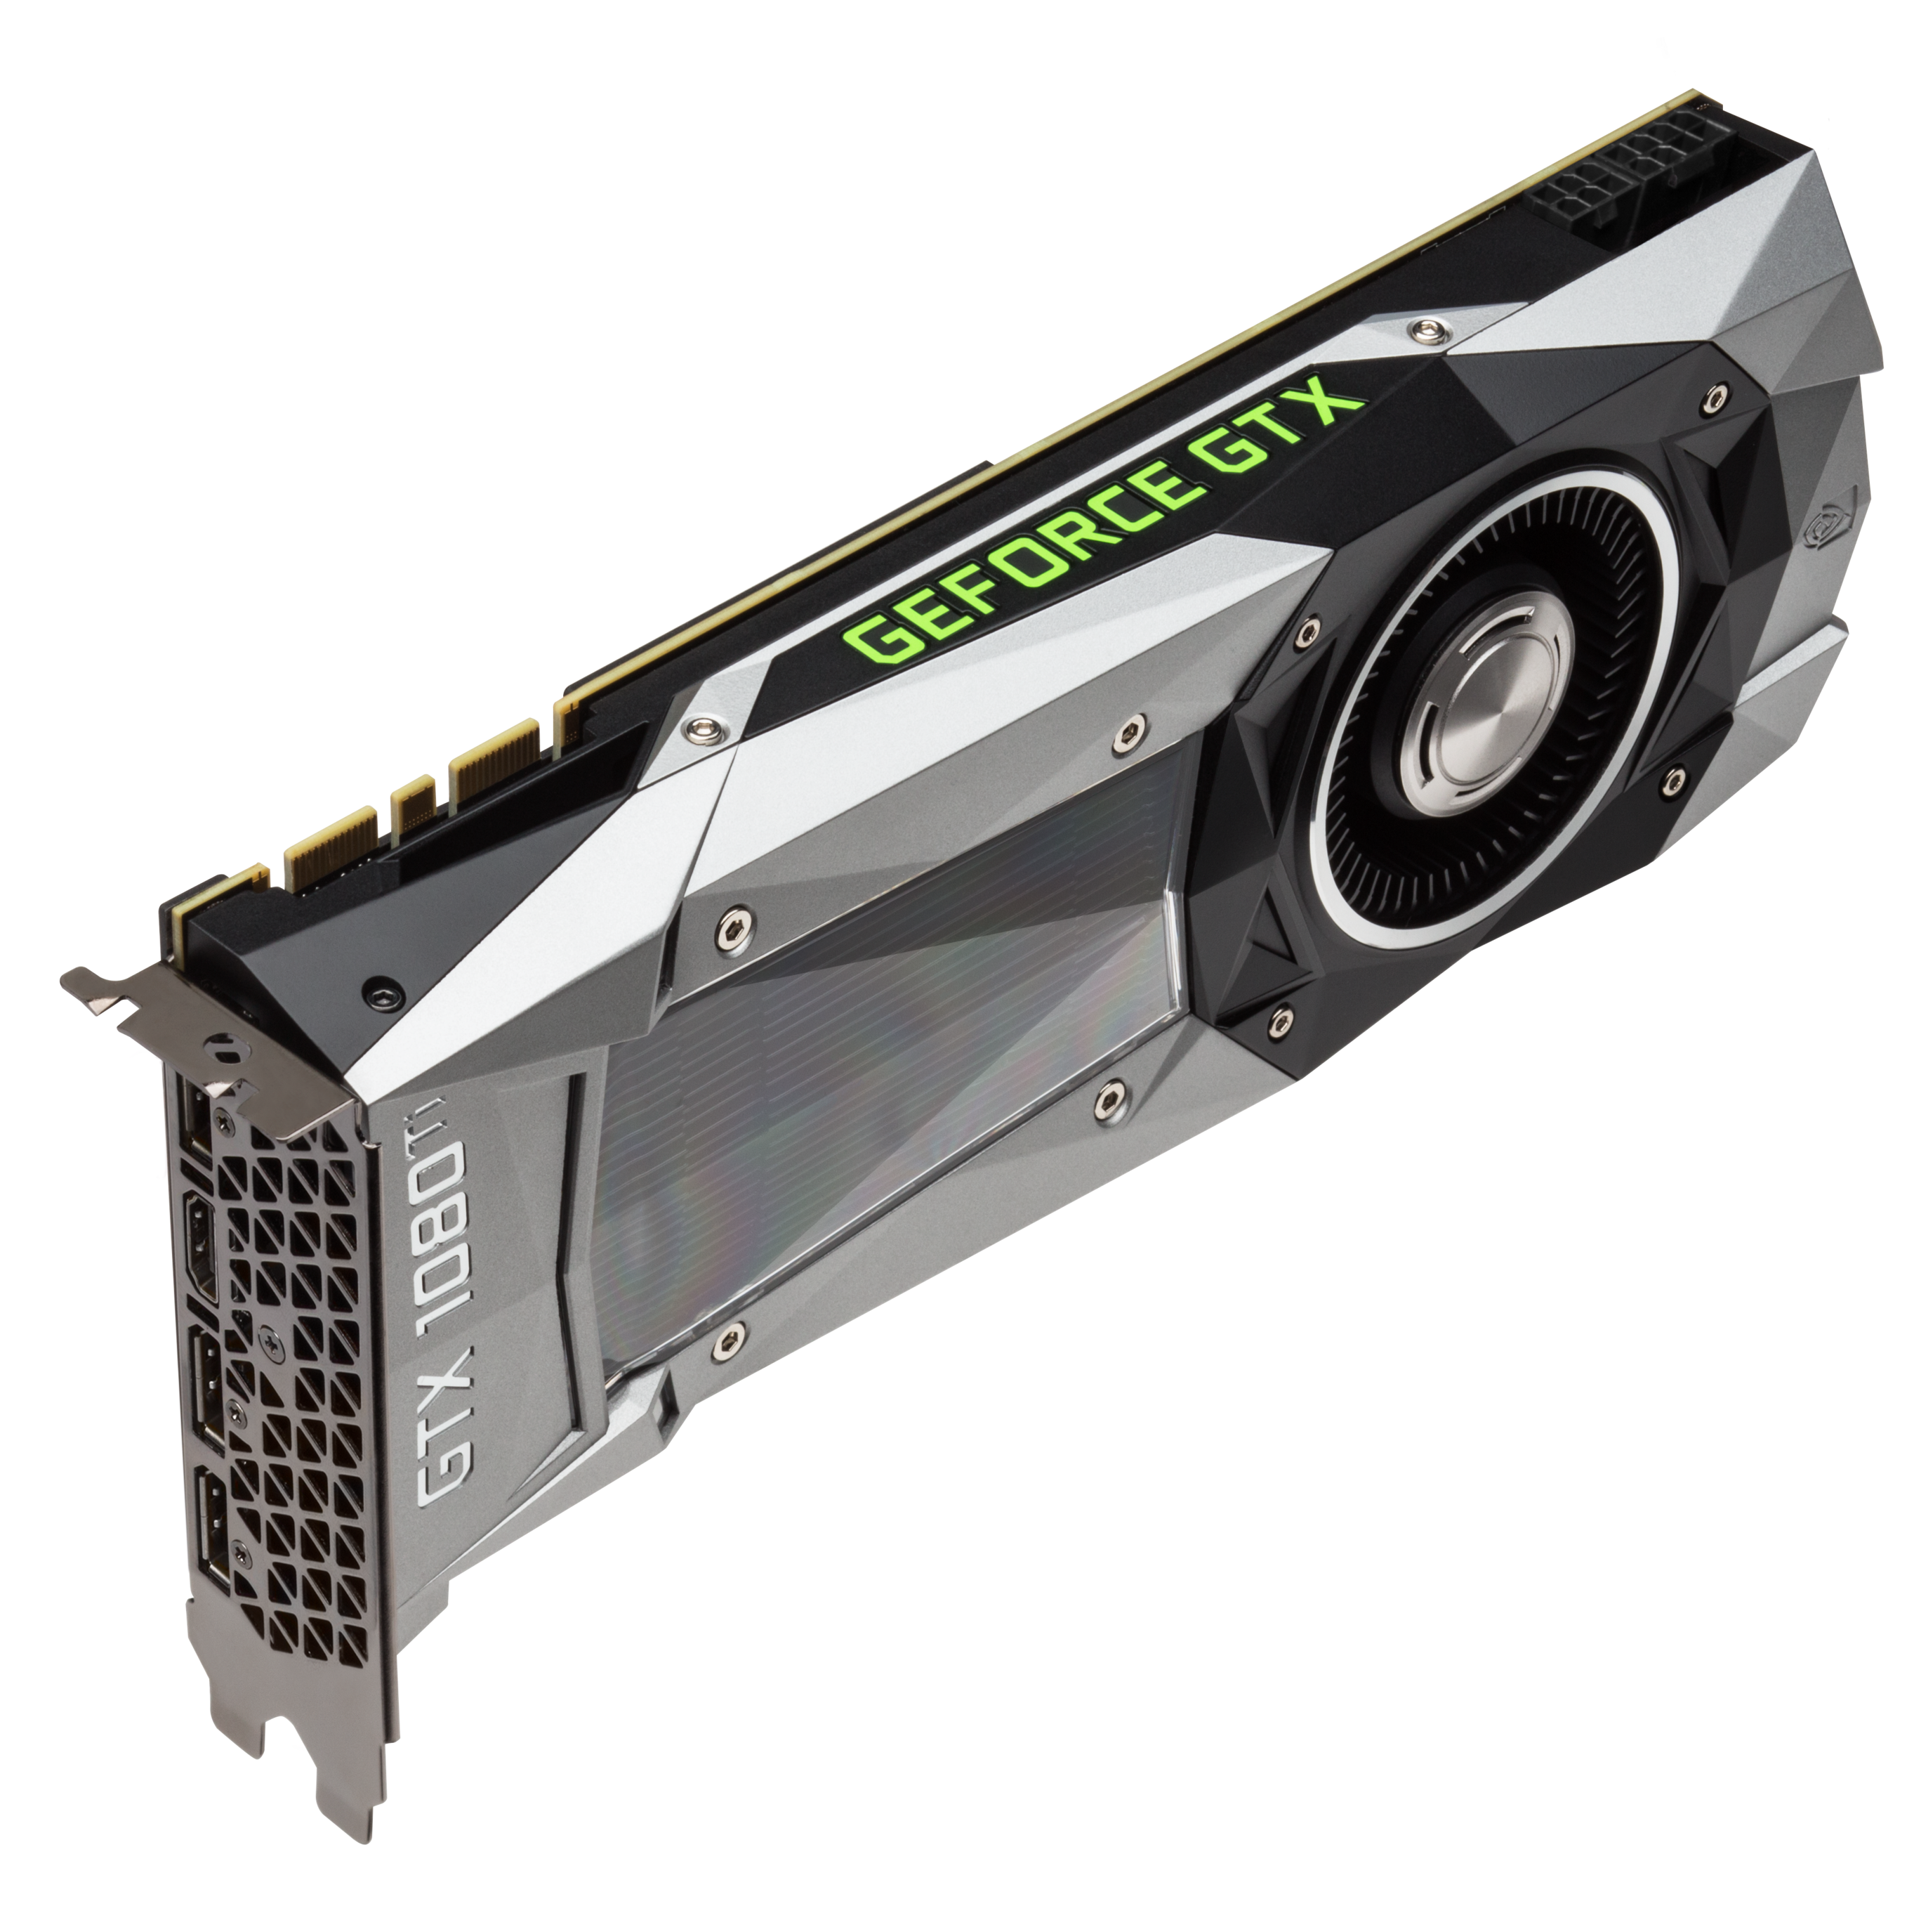



VL
Разведочный анализ данных(EDA)
Были удалены колонки с большим количеством пропусков( к примеру «rj 11», «rj 45» ) с сохранением сильно значимых колонок (к примеру ( «GPU Type» )
machine-learning basic Otus

Slide 6


VL
Разведочный анализ данных(EDA)
Из некоторых сильно уникальных параметров были извлечены данные, которые могут послужить уточнению в данных, исходные даные удаляются. ( ex. «Name» -> «Vendor» )
machine-learning basic Otus

Slide 7
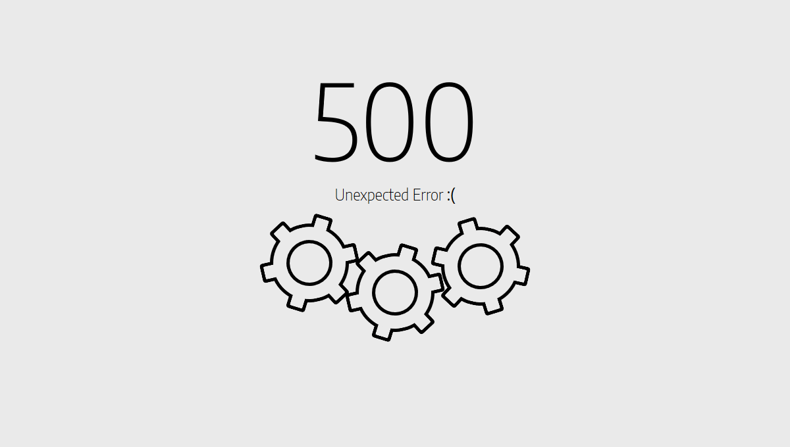

VL
Разведочный анализ данных(EDA)
В процессе - не обходилось и без ошибок. В погоне за наполняемостью данных, которые казались ключевыми были объединены неправильные столбцы, что привело к большому количеству уникальных значений.(Processor Name,Brand,Variant,Generation)
machine-learning basic Otus

Slide 8

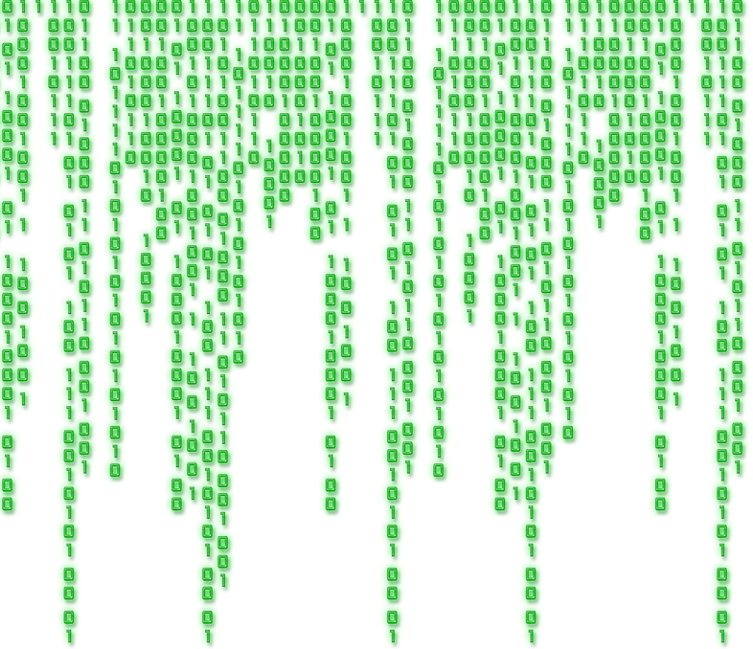
VL
Разведочный анализ данных(EDA)
Все колонки подобные бинарным были превращены в 0 и 1. (к примеру Finger Print Sensor - array(['No', nan, 'Yes'] ). Преимущественно nan заполнялся как отсутствие для таких колонок. Сильно уникальные колонки, где можно было сказать тоже, что есть наличие и нет - так же приводились к двоичному виду(к примеру Multi Card Slot)
machine-learning basic Otus

Slide 9

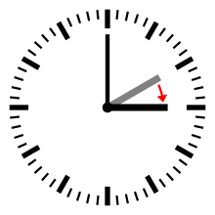
VL
Разведочный анализ данных(EDA)
Все байтовые единицы приводились к единому стилю в числовом формате (минимальная единица в таблице MB, к ней все и приводилось) 2GB = 2*1024 ( к примеру SSD Capacity), А так же все остальные параметры, которые могли пройти подобную обработку, к примеру время, или количество ячеек (минимальная единица - год) 12 мес = 1 год (к примеру warranty).
machine-learning basic Otus

Slide 10

VL
Разведочный анализ данных(EDA)
Для пропусков выбирались оптимальные для корреляции с ценой параметры из 0, min(), max(), mean(), median(),quantile(0.3), quantile(0.4),quantile(0.6),quantile(0.7)
machine-learning basic Otus

Slide 11

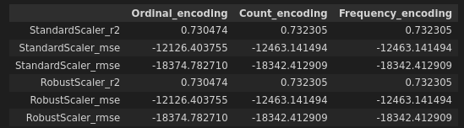
VL
Разведочный анализ данных(EDA)
Все оставшиеся object данные были перекодированы с помощью ordinal encoding. Так как в принципе все варианты кодирования давали близкие результаты.
machine-learning basic Otus

Slide 12
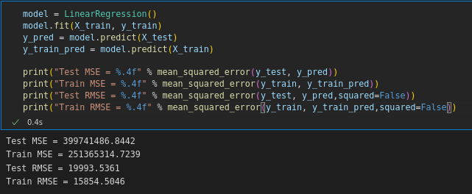

VL
Разведочный анализ данных(EDA)
Отшкалировав данные и опробовав на них линейную регрессию - были получены уже в принципе не такие и плохие результаты. На обучении RMSE представлял из себя примерно 16 тыс рупий, что на момент слайда было чуть более чем 10 тыс рублей(при разбросе цен от 20 тыс, до 300 тыс рупий) Но к чему еще стремиться естественно было. Модель только начала зарождаться. и даже с данными еще было что сделать
machine-learning basic Otus

Slide 13
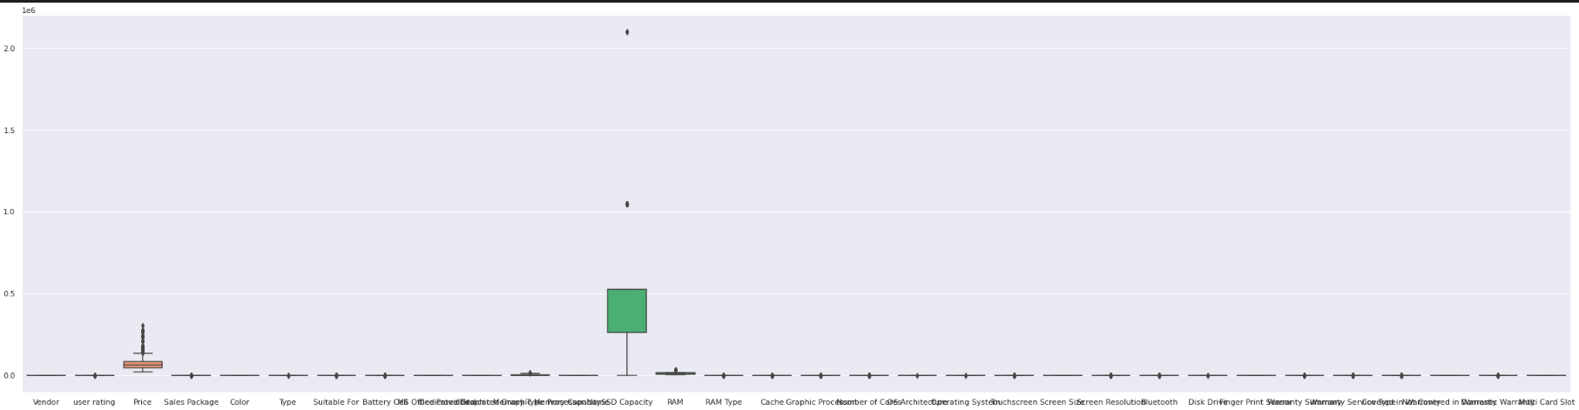
VL
Выявление аномалий
Для начала была построена мешанина из данных, чтобы понять где же аномалии в первую очередь зарылись. И сразу видно - есть серьзные аномалии в SSD capacity и немножко в Price. Проверим - так ли это.
machine-learning basic Otus

Slide 14
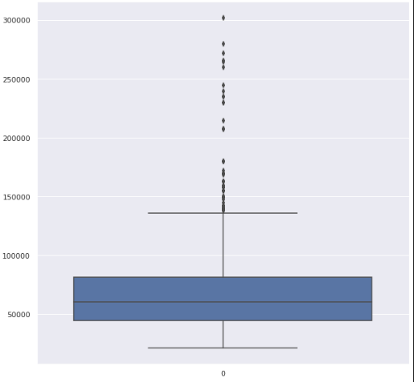
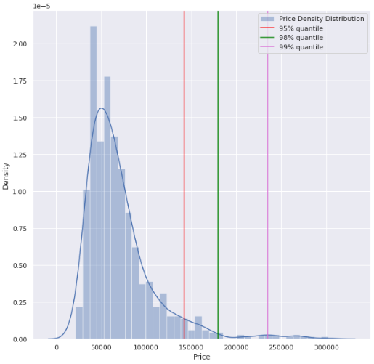
VL
Выявление аномалий
Действительно по цене видны отклонения, а если посмотреть на квантили - то можно увидеть что по сути справа от 98 квантили - не так и много ведь данных
machine-learning basic Otus

Slide 15

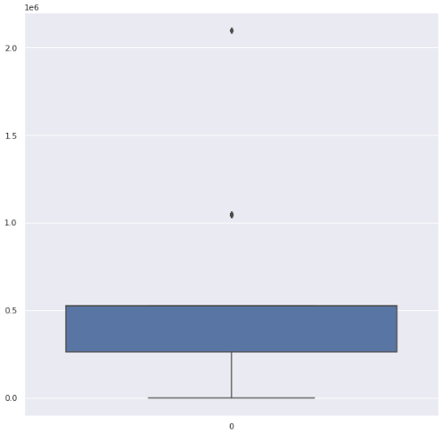
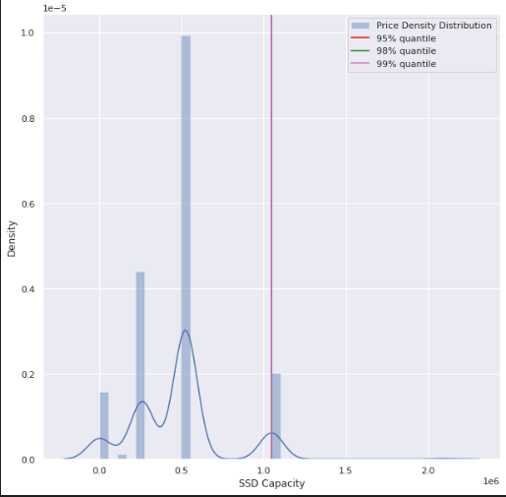
VL
Выявление аномалий
А вот по SSD capacity таких возможностей не оказалось
machine-learning basic Otus

Slide 16

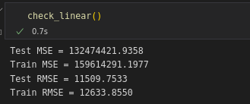
VL
Выявление аномалий
Посмотрим, на сколько улучшилась модель, после подчистки.
А она улучшилась весьма-весьма. Почти на 30% линейная регрессия стала давать более точный ответ. Модель начинает набирать обороты.
machine-learning basic Otus

Slide 17
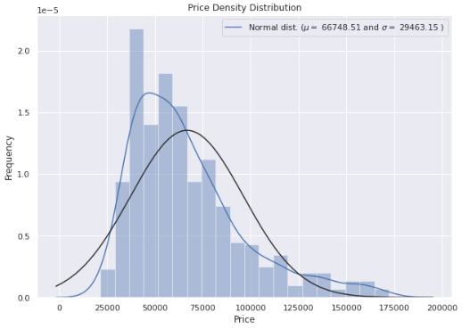
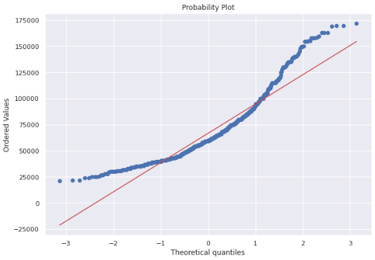
VL
Нормализация данных
Взглянем на распределение. И оно оказывается весьма близко к нормальному.
machine-learning basic Otus

Slide 18
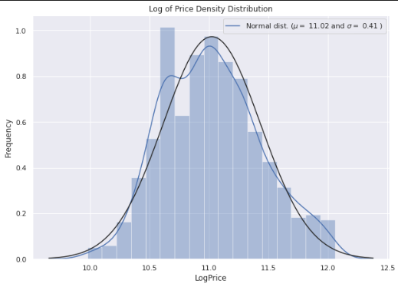
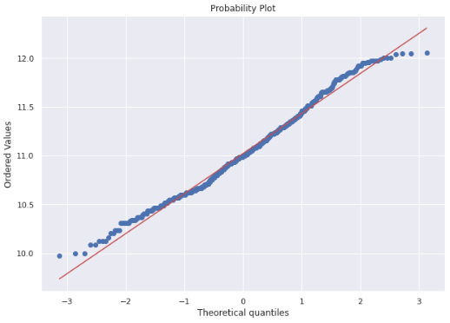
VL
Нормализация данных
Возьмем логарифм от цены и посмотрим на распределение еще раз. И увидим что оно стало заметно более близко к нормальному
machine-learning basic Otus

Slide 19
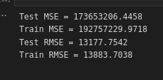
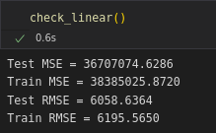
VL
Нормализация данных
Посмотрим, на сколько улучшилась модель, после нормализации.
Ого. Почти на 50% более качественные результаты относительно прошлых. Ошибка составляет 6000 рупий(а это уже ведь 3700 рублей примерно)
Это был бы превосходный результат... Если бы это оказалось правдой... Я забыл удалить Price =)
machine-learning basic Otus

Slide 20

VL
Нормализация данных
В дальнейшем при обучении будут использоваться данные логарифмированные и не логарифмированные. Для сравнения. Уж очень красиво стало выглядеть распределение после логарифмирования
machine-learning basic Otus

Slide 21
VL
Обучение моделей
Будут обучены для сравнения следующие модели на логарифмированных и не логарифмированных данных:
LinearRegression
Ridge
Lasso
ElasticNet
GradientBoostingRegressor
LGBMRegressor
CatBoostRegressor
machine-learning basic Otus

Slide 22
VL
Обучение моделей
Были получены следующие результаты
 | LinearRegression | Log_LinearRegression | Ridge | Log_Ridge | Lasso | Log_Lasso | ElasticNet | Log_ElasticNet | GradientBoostingRegressor | Log_GradientBoostingRegressor | LGBMRegressor | Log_LGBMRegressor | CatBoostRegressor | Log_CatBoostRegressor
Test MSE | 132,474,421.94 | 173,653,206.45 | 143,202,267.38 | 163,787,019.48 | 132,359,945.00 | 912,177,397.72 | 145,782,022.15 | 785,220,965.69 | 93,519,534.42 | 73,384,342.84 | 74,325,923.02 | 69,709,480.73 | 81,090,977.37 | 70,933,687.41
Train MSE | 159,614,291.20 | 192,757,229.97 | 168,530,605.20 | 191,887,487.61 | 160,350,009.68 | 895,213,650.90 | 171,642,896.93 | 766,894,963.89 | 17,736,313.78 | 20,069,323.48 | 39,952,549.15 | 40,012,341.89 | 38,941,891.88 | 41,430,720.45
Test RMSE | 11,509.75 | 13,177.75 | 11,966.71 | 12,797.93 | 11,504.78 | 30,202.27 | 12,074.02 | 28,021.79 | 9,670.55 | 8,566.47 | 8,621.25 | 8,349.22 | 9,005.05 | 8,422.21
Train RMSE | 12,633.85 | 13,883.70 | 12,981.93 | 13,852.35 | 12,662.94 | 29,920.12 | 13,101.26 | 27,692.87 | 4,211.45 | 4,479.88 | 6,320.80 | 6,325.53 | 6,240.34 | 6,436.67
Train MAE | 8,849.05 | 9,006.17 | 8,984.02 | 8,834.80 | 8,843.99 | 21,881.46 | 9,030.76 | 20,012.82 | 3,152.42 | 3,193.80 | 4,446.64 | 4,216.39 | 4,741.89 | 4,576.37
Test MAE | 8,826.15 | 9,377.40 | 9,119.62 | 9,080.72 | 8,817.29 | 21,831.03 | 9,186.29 | 19,931.00 | 6,405.95 | 5,667.92 | 6,235.11 | 5,849.46 | 6,410.49 | 6,060.95
Самые лучшие модели - модели бустинга, они показывает среднюю абсолютную ошибку до 6к в рупиях на тестовых данных, что в принципе очень даже ничего. В рублях это бы получилось примерно 4,5 тыс
 | Min Value | Min Model | Max Value | Max Model
Test MSE | 69709480.73 | Log_LGBMRegressor | 912177397.7 | Log_Lasso
Train MSE | 17736313.78 | GradientBoostingRegressor | 895213650.9 | Log_Lasso
Test RMSE | 8349.22 | Log_LGBMRegressor | 30202.27 | Log_Lasso
Train RMSE | 4211.45 | GradientBoostingRegressor | 29920.12 | Log_Lasso
Train MAE | 3152.42 | GradientBoostingRegressor | 21881.46 | Log_Lasso
Test MAE | 5667.92 | Log_GradientBoostingRegressor | 21831.03 | Log_Lasso
machine-learning basic Otus

Slide 23













VL
--- BONUS ---
ML-предсказание производетяля ноутбука
machine-learning basic Otus

Slide 24
VL
--- BONUS ---
Дойдя до этой части я с удивлением узнал, что некоторые вендоры оказались задвоены(Lenovo - lenovo к примеру). Пришлось вернуться в начало и исправить это, а заодно еще раз пропустить весь обсчет ради интереса
 | LinearRegression | Log_LinearRegression | Ridge | Log_Ridge | Lasso | Log_Lasso | ElasticNet | Log_ElasticNet | GradientBoostingRegressor | Log_GradientBoostingRegressor | LGBMRegressor | Log_LGBMRegressor | CatBoostRegressor | Log_CatBoostRegressor
Test MSE | 132,352,470.51 | 173,614,879.84 | 143,086,372.86 | 163,763,569.72 | 132,224,335.70 | 912,177,397.72 | 145,674,576.92 | 785,220,965.69 | 91,188,326.56 | 76,332,441.08 | 78,372,726.54 | 71,517,963.22 | 82,555,952.35 | 72,279,382.28
Train MSE | 159,523,837.02 | 192,730,846.99 | 168,455,315.78 | 191,924,272.68 | 160,259,866.31 | 895,213,650.90 | 171,576,787.02 | 766,894,963.89 | 19,175,660.34 | 21,080,665.55 | 39,226,109.11 | 41,808,698.85 | 38,874,816.28 | 44,267,034.08
Test RMSE | 11,504.45 | 13,176.30 | 11,961.87 | 12,797.01 | 11,498.88 | 30,202.27 | 12,069.57 | 28,021.79 | 9,549.26 | 8,736.84 | 8,852.84 | 8,456.83 | 9,086.03 | 8,501.73
Train RMSE | 12,630.27 | 13,882.75 | 12,979.03 | 13,853.67 | 12,659.38 | 29,920.12 | 13,098.73 | 27,692.87 | 4,379.00 | 4,591.37 | 6,263.08 | 6,465.96 | 6,234.97 | 6,653.35
Train MAE | 8,845.25 | 9,006.22 | 8,980.89 | 8,834.66 | 8,840.66 | 21,881.46 | 9,030.81 | 20,012.82 | 3,300.05 | 3,222.20 | 4,386.31 | 4,267.52 | 4,748.99 | 4,700.64
Test MAE | 8,826.79 | 9,378.13 | 9,117.04 | 9,080.38 | 8,814.49 | 21,831.03 | 9,183.27 | 19,931.00 | 6,345.43 | 5,897.87 | 6,339.42 | 5,912.83 | 6,407.86 | 6,130.22
в целом, что любопытно - уточнение данных дало в приницпе незаметный(десятые доли рупий), но тем не менее негативный эффект =)
machine-learning basic Otus

Slide 25
VL
--- BONUS ---
Без какой либо дополнительной обработки данных (взяты данные до encode, чтобы сохранить Vendor, закодированы тем же способом что и для регресии, а так же прошкалированы.
Обучал модели:
KNeighborsClassifier
GradientBoostingClassifier
CatBoostClassifier
machine-learning basic Otus

Slide 26

VL
--- BONUS ---
И что мы видим =). На тестовых данных вполне себе неплохо отрабатывают модели. А значит по цене и содержимому вполне можно догадаться о производителе.
 | KNeighborsClassifier | GradientBoostingClassifier | CatBoostClassifier
f1_score_train | 1 | 1 | 0.99
f1_score_test | 0.79 | 0.89 | 0.85
accuracy_score_train | 1 | 1 | 0.99
accuracy_score_test | 0.8 | 0.89 | 0.86
recall_score_train | 1 | 1 | 0.99
recall_score_test | 0.8 | 0.89 | 0.86
machine-learning basic Otus

